Slide 1
Упражнения в написании слов с буквой безударного гласного в корне
Подготовила
учитель начальных классов
МБОУ ТСОШ №1
Им. М. Г. Ефремова
Чекалева Ольга Николаевна

Slide 2
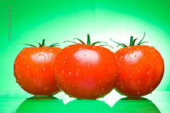
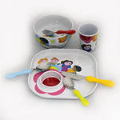
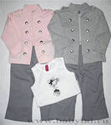
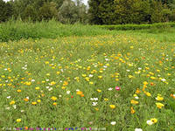
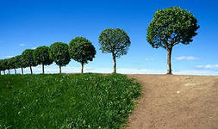
помидор
посуда
одежда
поляна
деревья
Notes:
Запиши словарные слова.

Slide 3
В солонке соль. Надо солить суп. На тарелке солёный огурец.
- Что заметили в предложениях?
- Выпишите эти слова. Выделите корень. Поставьте ударение.
- Что вы можете сказать о написании корня в родственных словах?
- Какое слово лишнее? Почему?

Slide 4
в..сна г..л..ва п..тёрка п..стреть л..сток з..рно з..мля нал..вались с..мья ств..лы
Notes:
Вставь пропущенные буквы, запиши проверочные слова.

Slide 5
Белые падснежники на лисных палянах сваими листочьками роздвигали сухую трову.
Notes:
Исправь ошибки.

